Slide 1
Risikomanagement in Einzugsgebieten –
Anforderungen der TrinkwEGV
19. Trinkwasserfachtagung, 21.03.24, Donaueschingen
Sebastian Sturm, Karlsruhe

Slide 2
GLIEDERUNG
Trinkwassereinzugsgebieteverordnung (TrinkwEGV)
Vorgehen beim Risikomanagement im Einzugsgebiet
Anforderungen für Betreiber (und Behörden)
Zusammenfassung

Slide 3
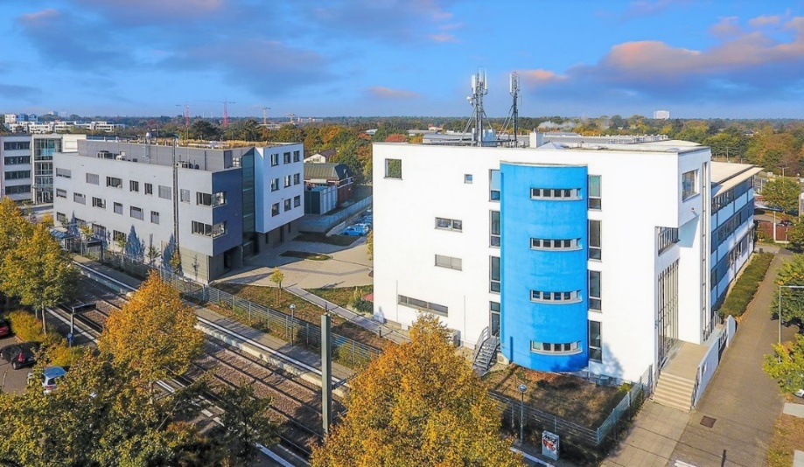
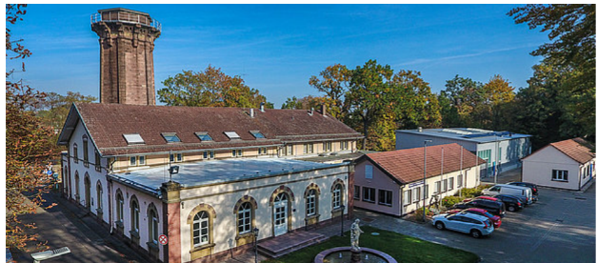
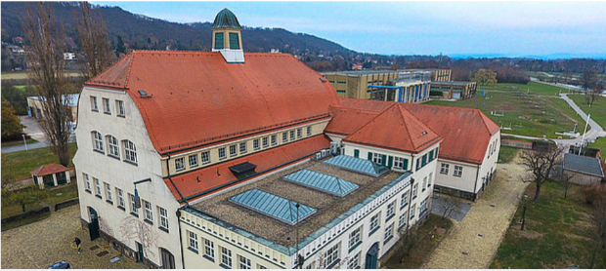
TZW: DVGW-Technologiezentrum Wasser
Einrichtung des Deutschen Vereins des Gas- und Wasserfachs e. V. (DVGW)
1991 Gründung aus DVGW-Forschungsstelle am EBI (Universität Karlsruhe)
Praxisforschung zum Zukunftsthema Wasser
unabhängig und gemeinnützig
rund 200 Mitarbeitende
Jahresumsatz rd. 20 Mio. €,
~1/3 Forschung, 2/3 Beratung

Slide 4
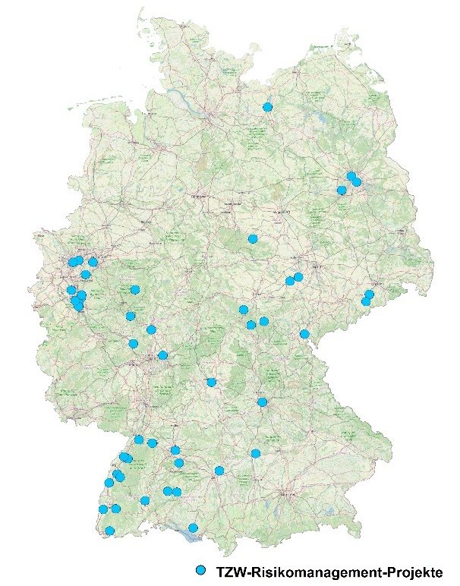

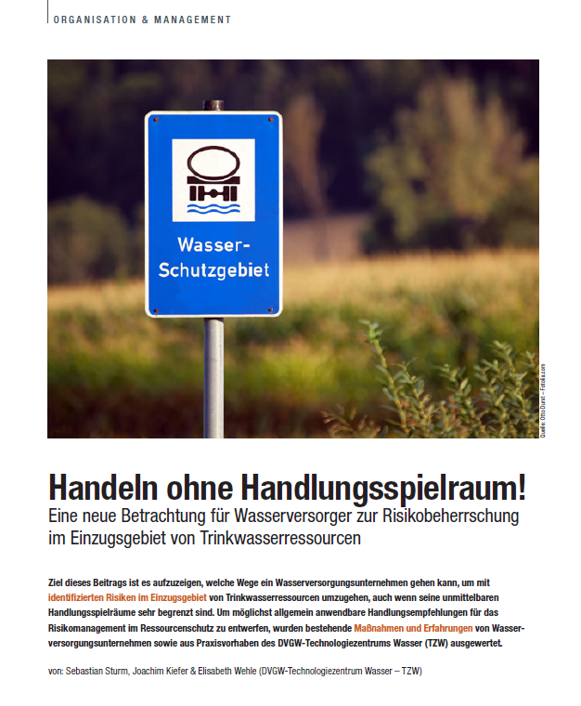
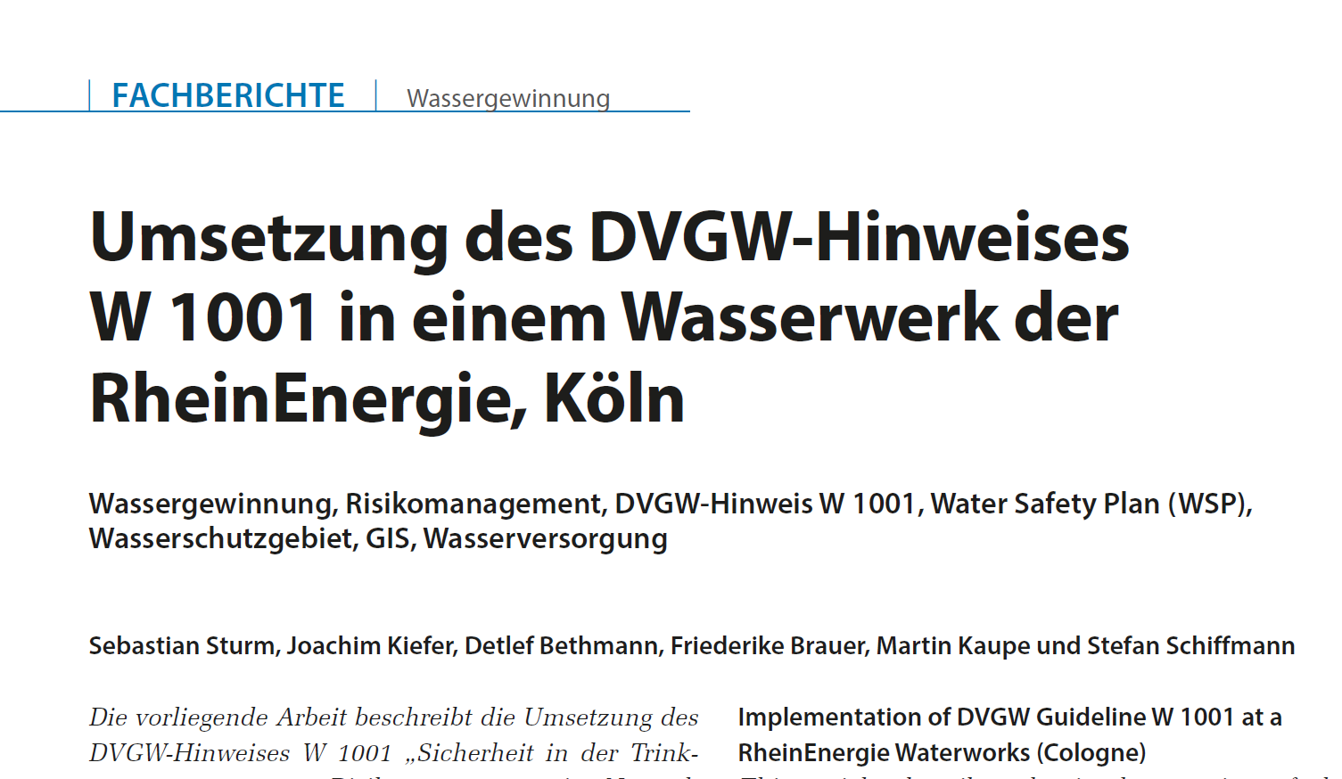
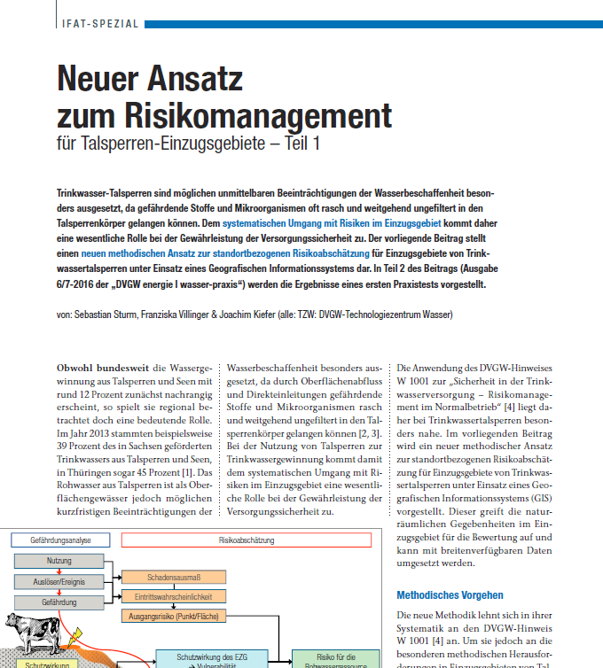

TZW-RISIKOMANAGEMENT-ERFAHRUNGEN
seit rd. 20 Jahren Praxisvorhaben mit Betreibern
Mitarbeit bei …
  DVGW-Merkblatt W 1001
  UBA/TZW-WSP-Handbuch
  DVGW-Wasserinformation Nr. 105
  Arbeitshilfe WSG-Überwachung DVGW-LG BW
Forschungsvorhaben PRiMaT, TRUST, RISK_plus

Slide 5
GLIEDERUNG
Trinkwassereinzugsgebieteverordnung (TrinkwEGV)
Vorgehen beim Risikomanagement im Einzugsgebiet
Anforderungen für Betreiber (und Behörden)
Zusammenfassung

Slide 6
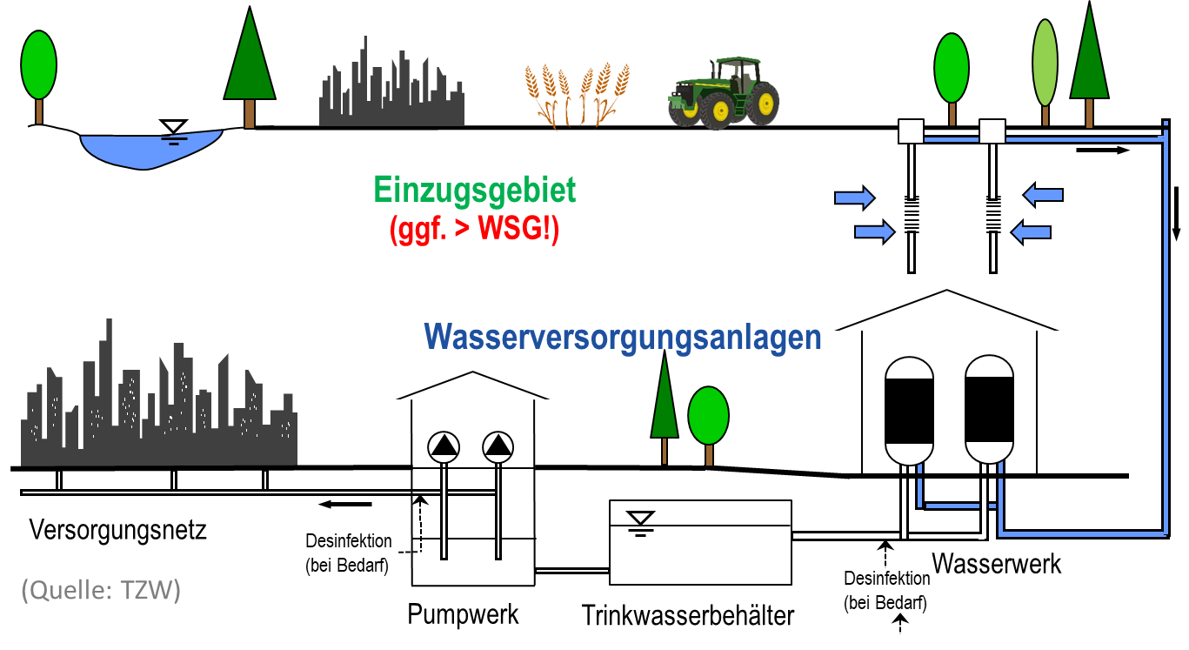
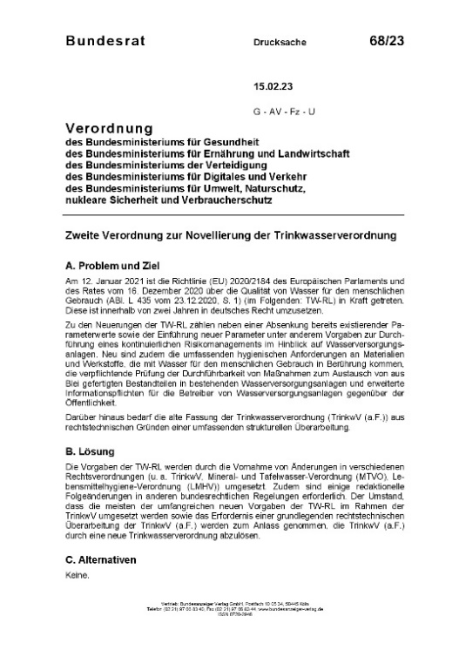
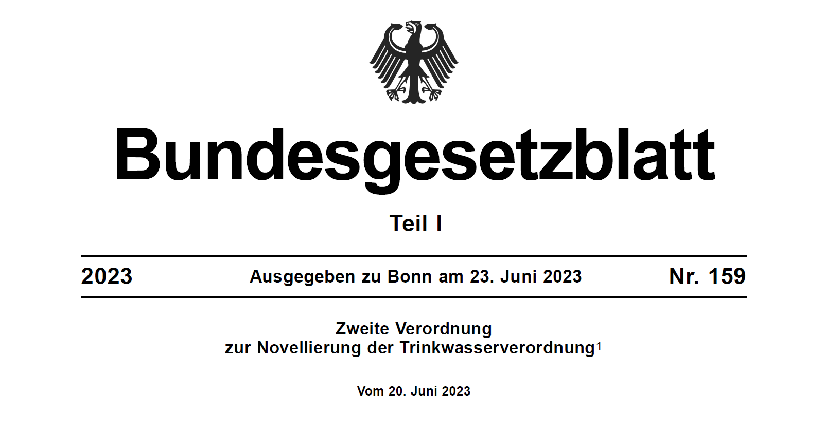
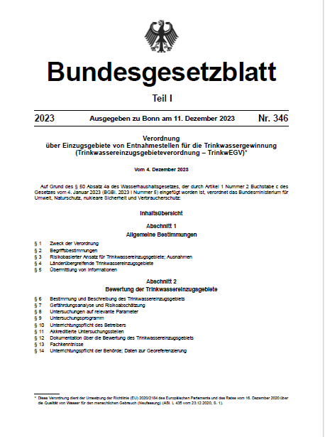
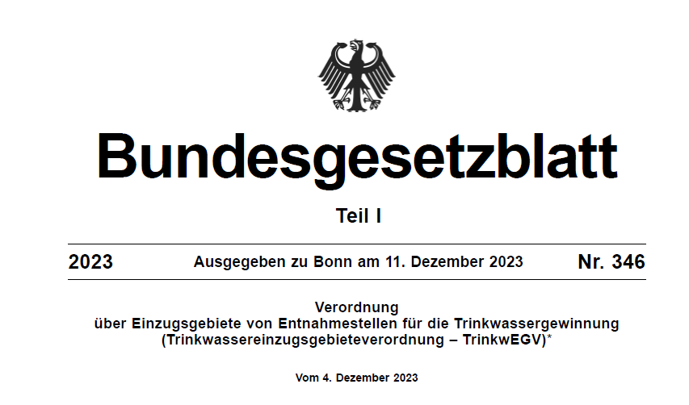
NATIONALE UMSETZUNG RISIKOMANAGEMENT
Änderung
IfSG
(03/2022)
Trinkwasser-verordnung
(06/2023)
EU-Trinkwasser-Richtlinie (01/2021)
Änderung
WHG (04/2022)
Trinkwassereinzugs-
gebieteverordnung (12/2023)

Slide 7

STRUKTUR DER VERORDNUNG
13 Seiten, 4 Abschnitte, 21 Paragraphen
  Allgemeine Bestimmungen
    § 3 Risikobasierter Ansatz
  Bewertung der Trinkwassereinzugsgebiete
    § 6 Bestimmung und Beschreibung des Trinkwassereinzugsgebiets
    § 7 Gefährdungsanalyse und Risikoabschätzung
    § 12 Dokumentation über die Bewertung …
    § 13 Fachkenntnisse
  Risikomanagement
  Sonstige Bestimmungen
    § 18 Nicht relevante Pestizid-Metaboliten (Richtwert-nrM)

Slide 8
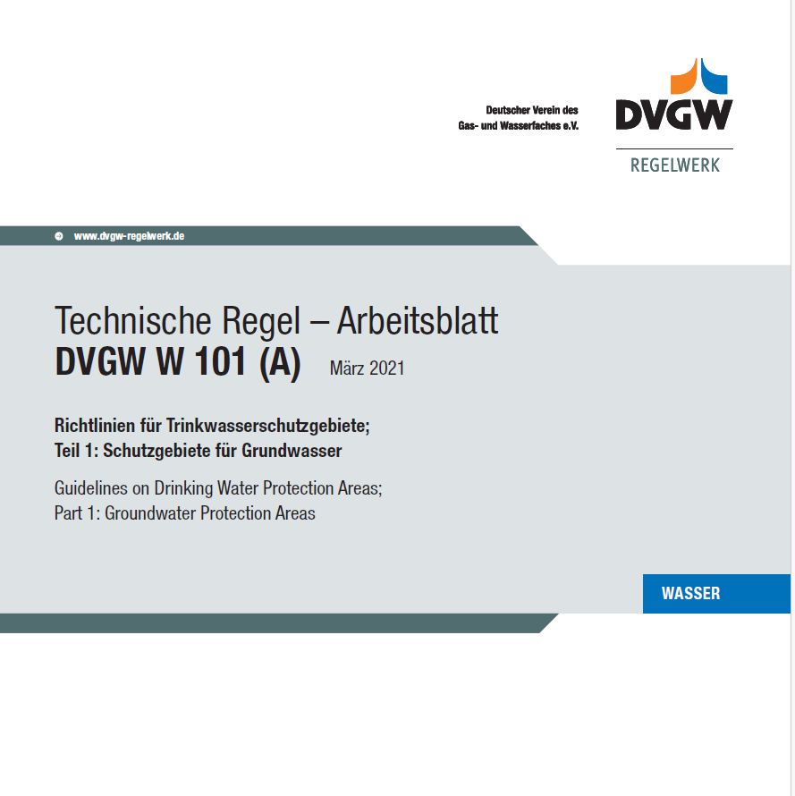
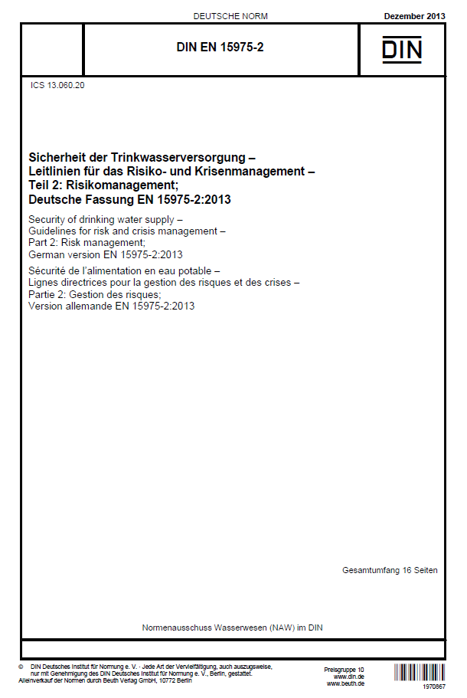
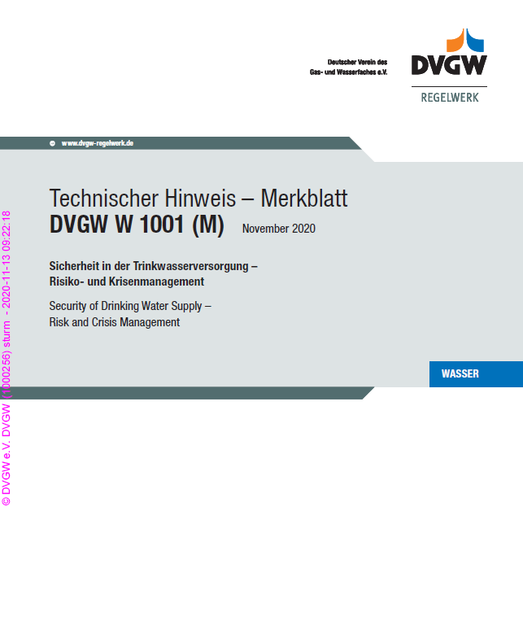
DIE GRUNDLAGE: a.a.R.d.T (DIN EN 15975-2)
§ 3 TrinkwEGV: „Die Bewertung und das Risikomanagement sind nach den allgemein anerkannten Regeln der Technik durchzuführen.“
  DIN EN 15975-2, DVGW W 101+102 (A),
  DVGW W 1001 (M)

Slide 9
BESTIMMUNG UND BESCHREIBUNG DES EZG (§ 6)
Einzugsgebiet ist (auf Basis Wasserrecht, „sofern nicht die zuständige Behörde eine abweichende Festlegung trifft“)…
  Grundwasser: EZG = unterirdisches EZG
  Talsperren: EZG = oberirdisches EZG
  Fließgewässer: EZG = oberirdisches EZG
    Entnahmestelle aufwärts: 24 Fließzeit oder 10 km Fließstrecke
  Uferfiltrat / künstl. GW-Anreicherung:
    Unterirdisches EZG und
    Oberirdisches EZG, wenn Anteil >10 m³/d
Beschreibung: Flächennutzung, Entnahmestellen, …

Slide 10
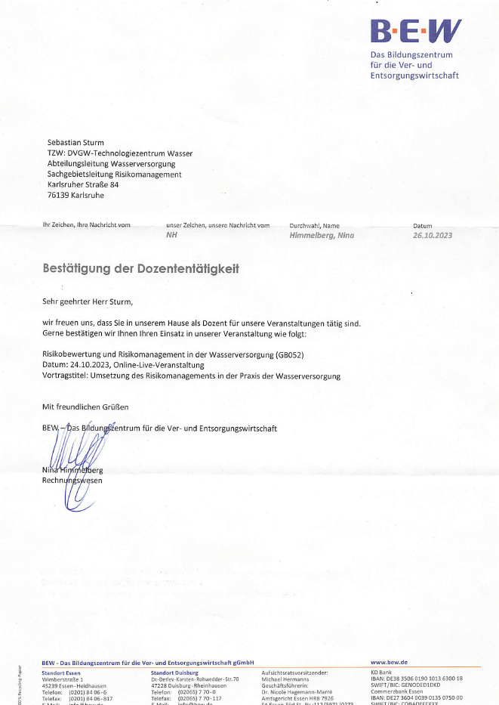
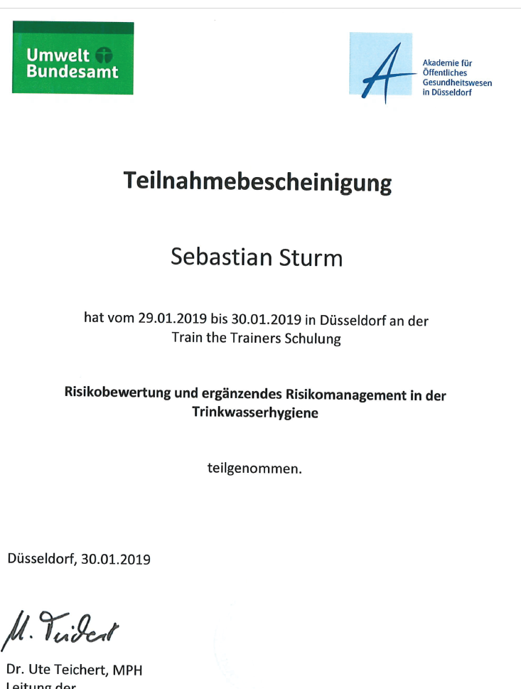
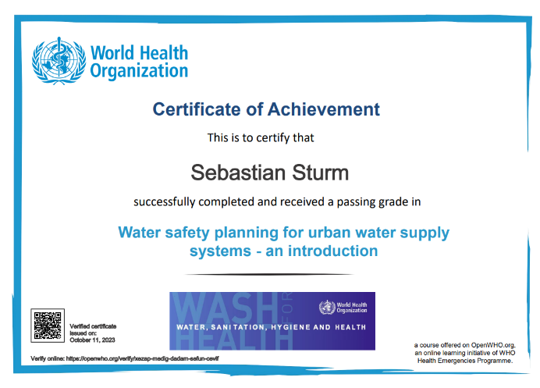

RISIKOMANAGEMENT IN DER WASSERVERORGUNG
§ 13 TrinkwEGV: nur … durch Personen mit „hinreichenden Fachkenntnissen“ (Hochschulausbildung, einschlägige Berufserfahrung… Schulung, …)
  Hydrologie, Hydrogeologie, Hydrochemie
  Kenntnisse im Risikomanagement und EZG-Bewertung
$$✓$$

Slide 11
GLIEDERUNG
Trinkwassereinzugsgebieteverordnung (TrinkwEGV)
Vorgehen beim Risikomanagement im Einzugsgebiet
Anforderungen für Betreiber (und Behörden)
Zusammenfassung

Slide 12
AUFGABEN FÜR DEN BETREIBER
Bestimmung & Beschreibung des Einzugsgebietes,
Gefährdungsanalyse und Risikoabschätzung
  Vorliegende Informationen nutzen
  (digitale) Informationen bei Behörde anfragen
Untersuchung auf relevante Parameter &
Festlegung eines Untersuchungsprogramms
Angaben zu durchgeführten Risikomanagementmaßnahmen
Berichtspflicht → Dokumentation in elektronischer Form
  bis 12.11.2025
  Aktualisierung 12.07.2030, dann alle 6 Jahre

Slide 13
AUFGABEN FÜR DIE BEHÖRDE
stellt Informationen zur Verfügung (digital; auf Ersuchen des Betreibers) (Datenanfrage auch bei „benachbarten Behörden“)
prüft Dokumentation auf Plausibilität und Vollständigkeit
übermittelt Dokumentation an Gesundheitsamt
legt Risikomanagementmaßnahmen bis 12.05.2027 fest
überprüft das Untersuchungsprogramm, passt es ggf. an
prüft die Wirksamkeit von Risikomanagementmaßnahmen!

Slide 14
FRISTEN
12. Nov. 2025:
Dokumentation RM EZG an Behörde mit Vorschlag Untersuchungsprogramm EZG
12.11.2029: Risikomanagement für Wasserversorgungsanlagen durch Betreiber
12. Jan. 2033:
Behörde überprüft
Wirksamkeit
von Maßnahmen
Revision
alle
6 Jahre
12. Mai 2027: Risikobeherrschung EZG durch Behörden, Nachforderung Untersuchungsprogramm an Betreiber
12. Jul. 2030: Erste Aktualisierung Dokumentation EZG durch Betreiber
TrinkwEGV
TrinkwV

Slide 15
GLIEDERUNG
Trinkwassereinzugsgebieteverordnung (TrinkwEGV)
Vorgehen beim Risikomanagement im Einzugsgebiet
Anforderungen für Betreiber (und Behörden)
Zusammenfassung

Slide 16

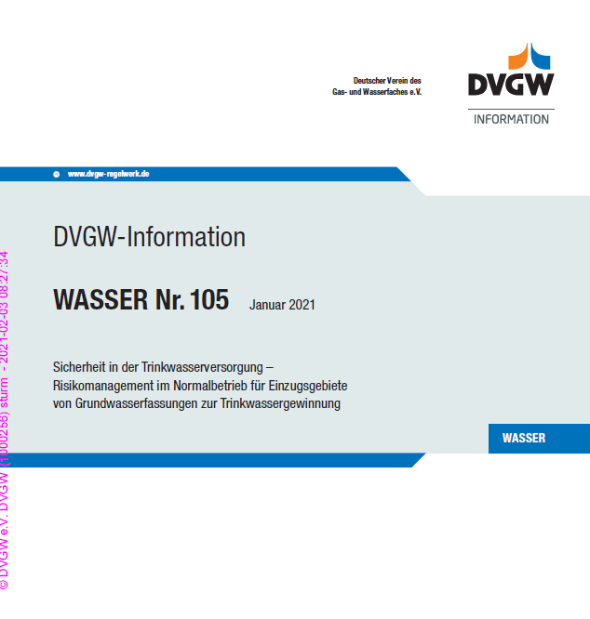
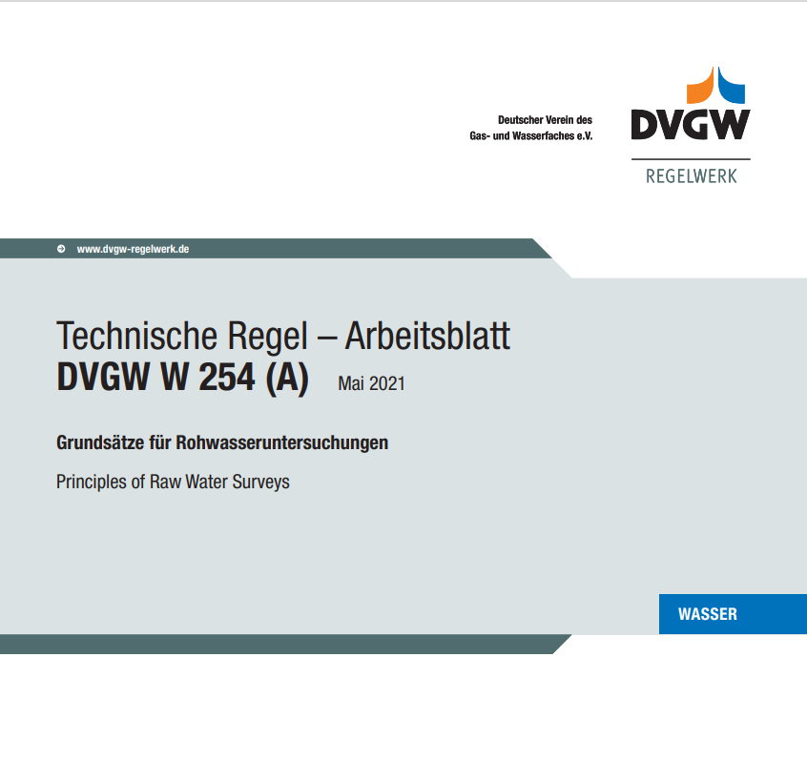
METHODISCHE GRUNDLAGEN
Notes:
W1001:
Ergänzende nationale Informationen zu DIN EN 15975-2
Praktische Umsetzung des Risikomanagements im Normalbetrieb
Krisenmanagement
Beispiele
Informationsquellen
Wasserinfo 105:
Methodische Grundlagen
Beispiele für die Umsetzung in Grundwasser-Einzugsgebieten
Weitere Informationsquellen und Hilfsmaterialien:
UBA-TZW-Handbuch: Das Water-Safety-Plan-Konzept für kleine Wasserversorgungen
DVGW-Arbeitsblätter, u.a. W 254 (2021)
Leitfäden von BBK …

Slide 17
RISIKOMANAGEMENT - ÜBERBLICK
Methodenelemente
(Arbeitsschritte oder „WSP-Aufgaben“)
→ Anpassung und Umsetzung im Trinkwassereinzugsgebiet
Risikobasierter Untersuchungsplan

Slide 18
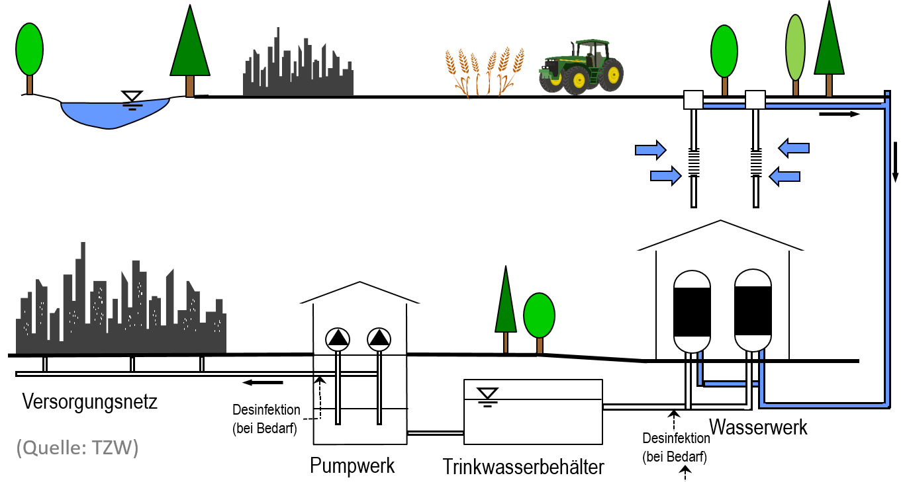
GEFÄHRDUNGSANALYSE
„Was kann an welcher Stelle schief gehen?“

Slide 19



HERANGEHENSWEISE UND HERAUSFORDERUNGEN
Große Anzahl von Stakeholdern im Einzugsgebiet:
  Wasserversorger
  Wasserbehörden
  Landratsämter
  Landwirtschaft
  Kommunen
  Abwasserzweckverbände o.ä.

Slide 20
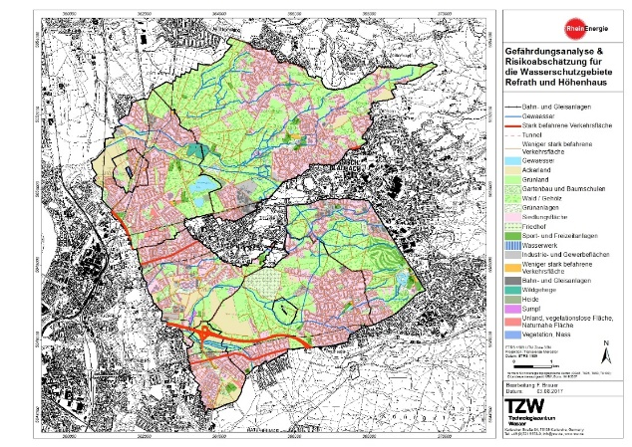
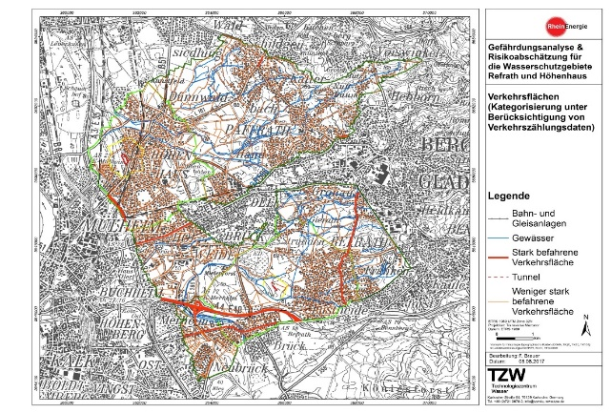
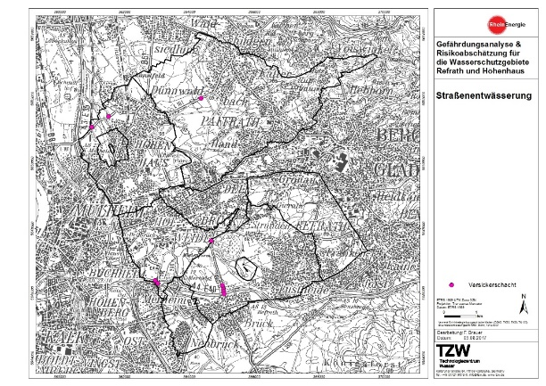
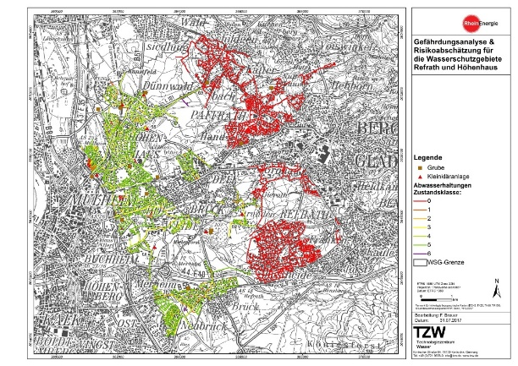
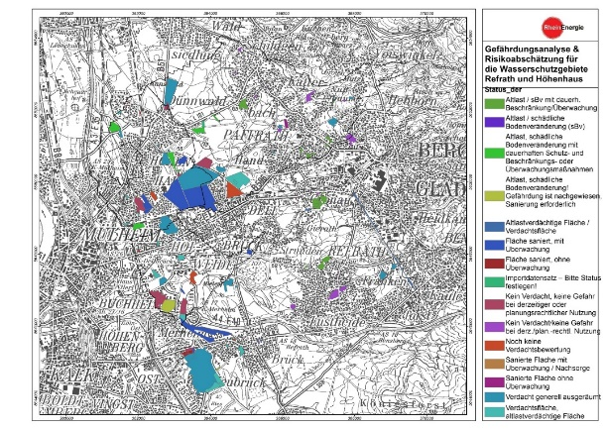
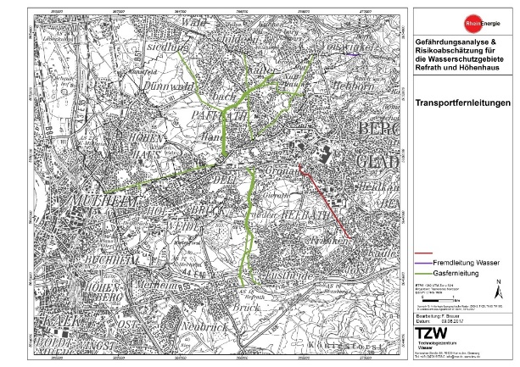
SYSTEMBESCHREIBUNG / GEFÄHRDUNGSANALYSE:
DATENQUELLEN
Landnutzung
+ Industrie
+ AwSV-Anlagen
Verkehr / Gewässer
Straßenentwässerung
Siedlungsentwässerung
Altlasten
Fernleitungen
Datenquellen:
- ATKIS-Basis-DLM / OpenStreetMap
- Straßenbauverwaltung
- Kommunen, Abwasserzweckverbände
- Landratsämter
- Netzgesellschaften / OpenStreetMap
Notes:
Industrie
Anlagen zum Umgang mit wassergefährdenden Stoffen

Slide 21
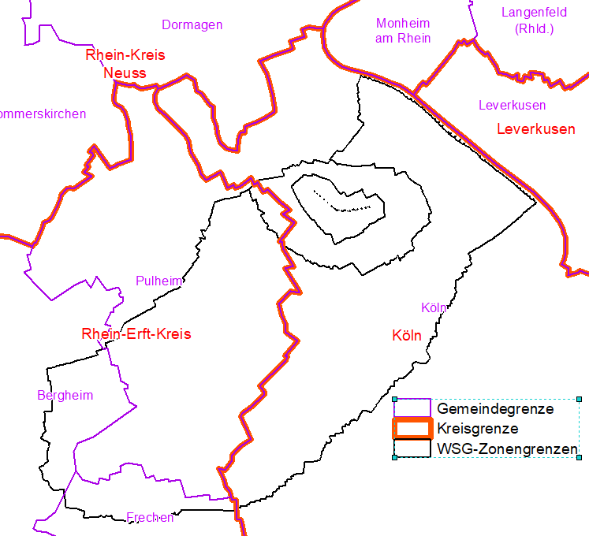
SYSTEMBESCHREIBUNG / GEFÄHRDUNGSANALYSE:
ANSPRECHPARTNER UND DATENFORMATE
Datenformate:
Shapefiles
CAD-Dateien
Excel-Dateien
E-Mails
1 WSG:
2 Landkreise
4 Gemeinden

Slide 22
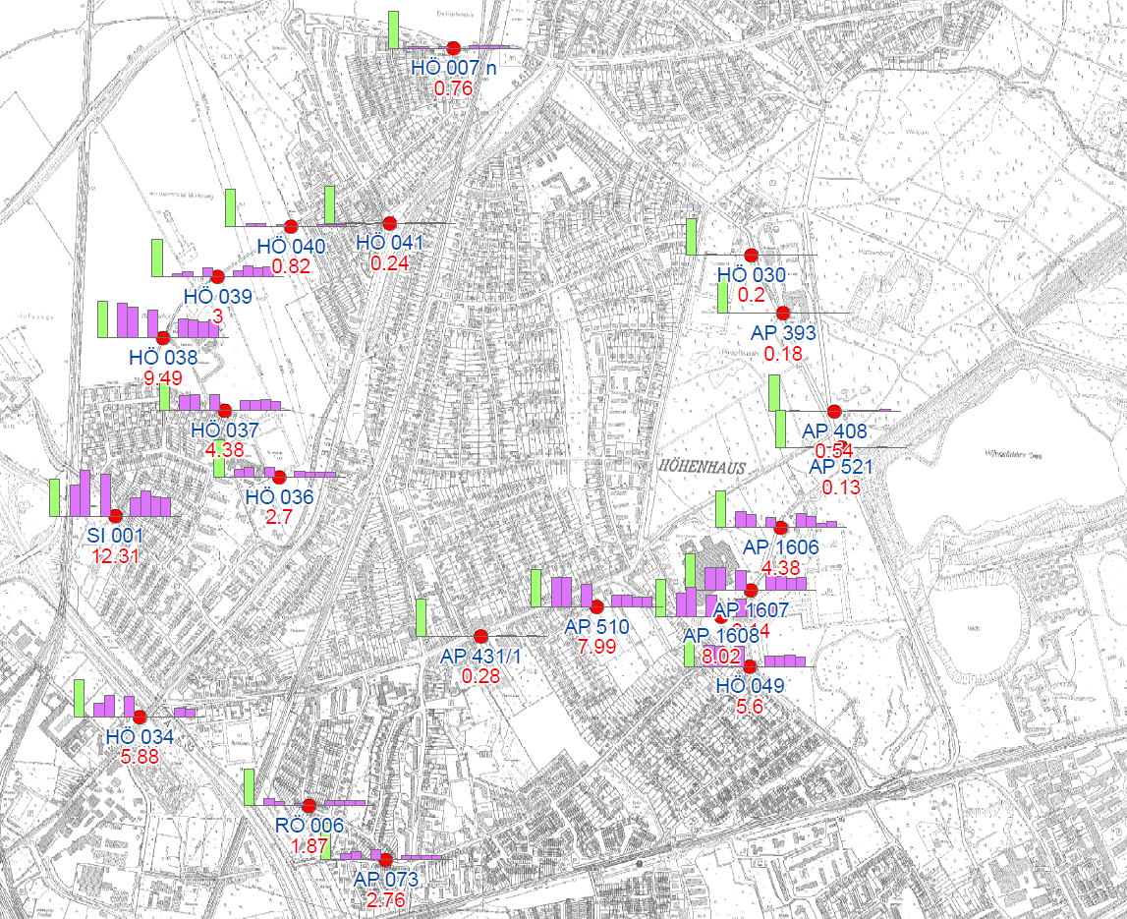
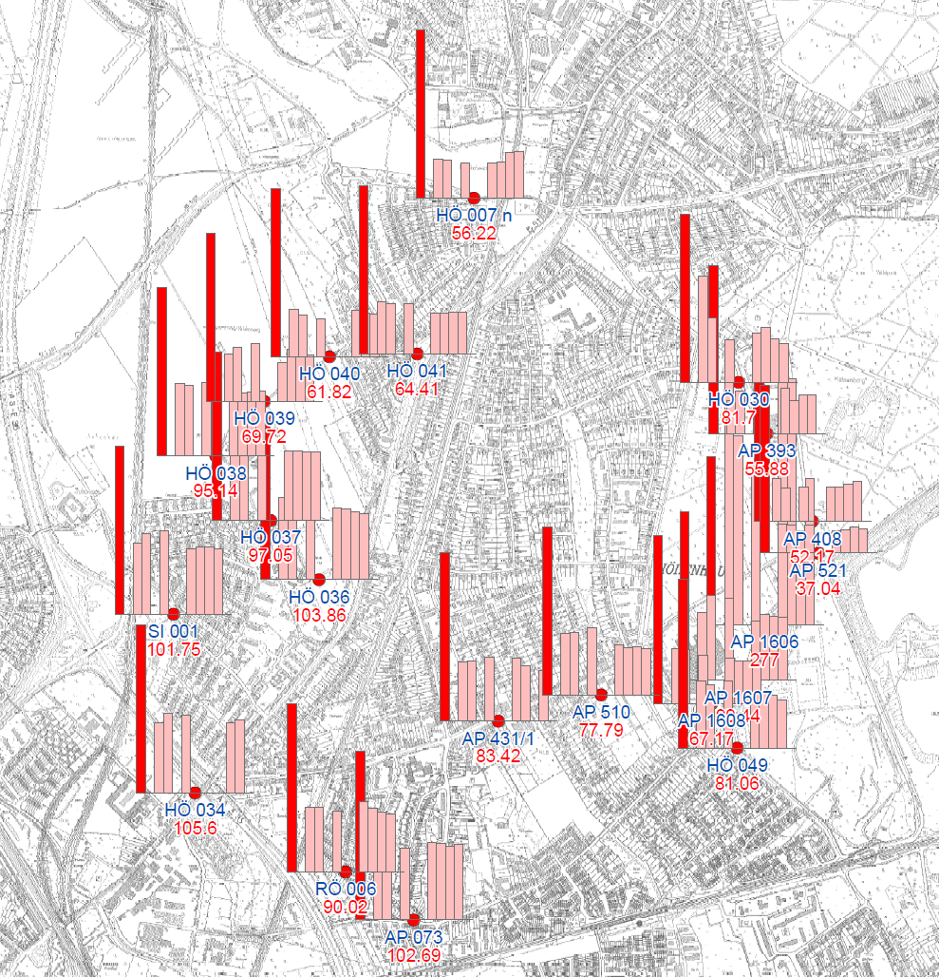
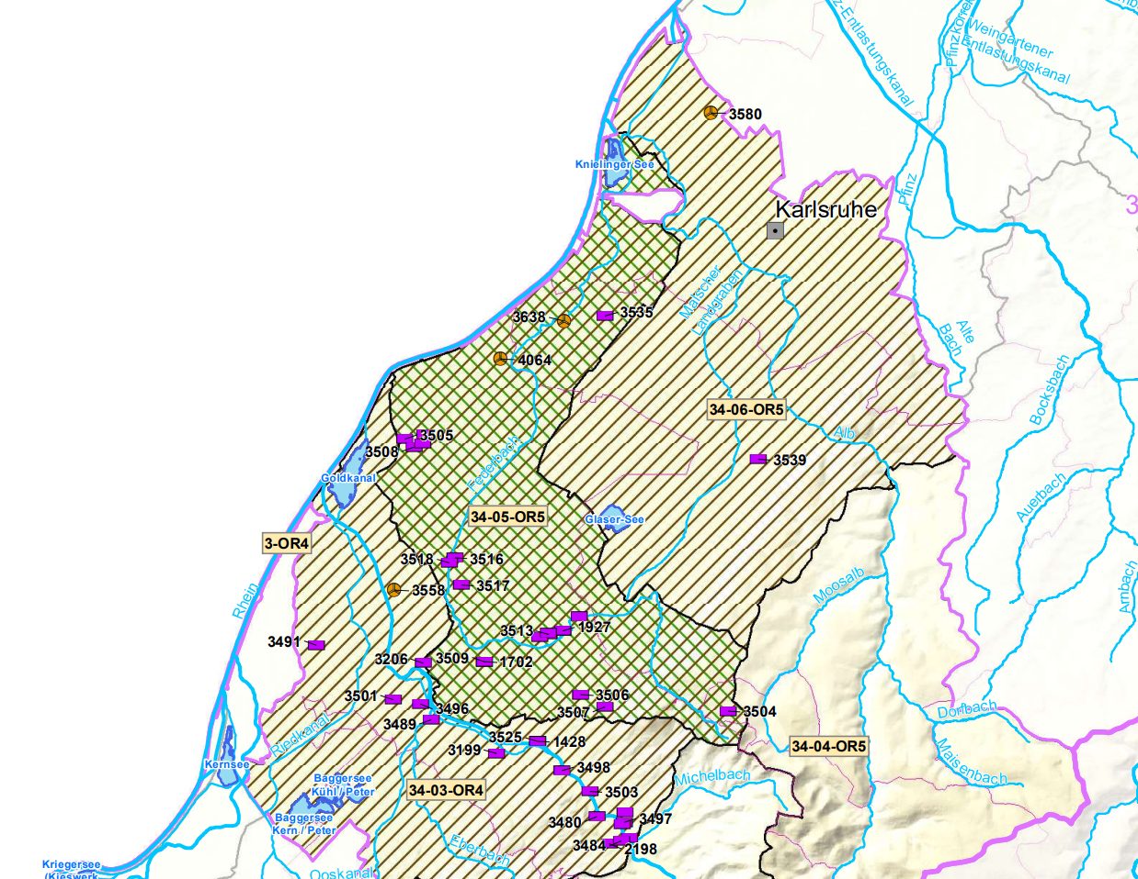
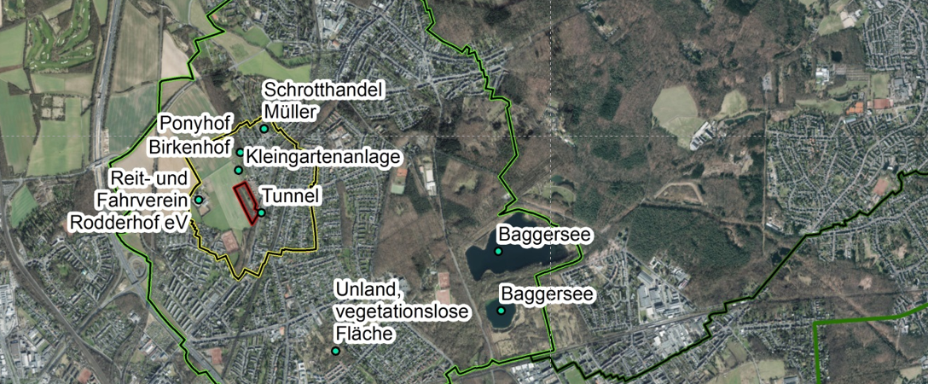
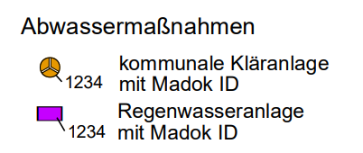
SYSTEMBESCHREIBUNG / GEFÄHRDUNGSANALYSE:
WEITERE INFORMATIONEN / DATENQUELLEN
Betreibererfahrungen
Ortsbegehungen
Monitoringergebnisse des Betreibers
  Trinkwasser, Rohwasser
  Vorfeldmessstellen bzw. Talsperrenzuflüsse
Untersuchungsergebnisse der Behörden
Daten nach WRRL

Slide 23
RISIKOABSCHÄTZUNG IM EINZUGSGEBIET
TrinkwEGV: Risikobewertung (nach aaRT) …
„unter Berücksichtigung lokaler Gegebenheiten“
DVGW W 1001: „muss lage- und standortspezifisch erfolgen“… „unter Berücksichtigung der Schutzwirkung des Einzugsgebietes“
DVGW-Info Wasser 105:
  Konkrete Beispiele

Slide 24
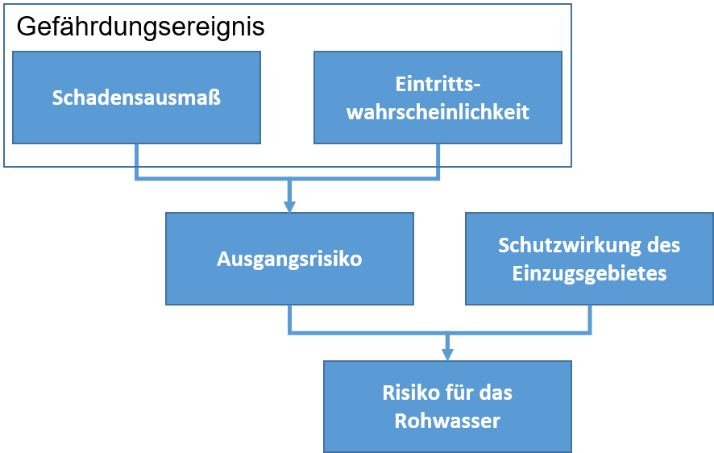
VORGEHENSWEISE BEI DER RISIKOABSCHÄTZUNG
Untersuchungsprogramm

Slide 25
RISIKOMANAGEMENT IM EINZUGSGEBIET
Gefährdungsanalyse
Risikoabschätzung
Gefährdungsträger
Schadensausmaß
Gefährdungsereignis
Eintrittswahrscheinlichkeit
Risikobeherrschung
Gefährdung
Ausgangsrisiko (Fläche)
(Quelle: TZW)
Schutzwirkung des Einzugsgebiets
Risiko für das Rohwasser
Q
Beeinträchtigung
Notes:
Im EZG ist es sinnvoll, auch die räumliche Komponente einzubeziehen. Neben den Eigenschaften der Gefährdungsereignisse sind hier auch die Standorteigenschaften relevant.

Slide 26
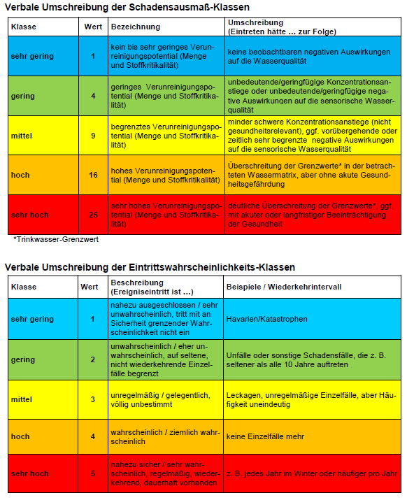
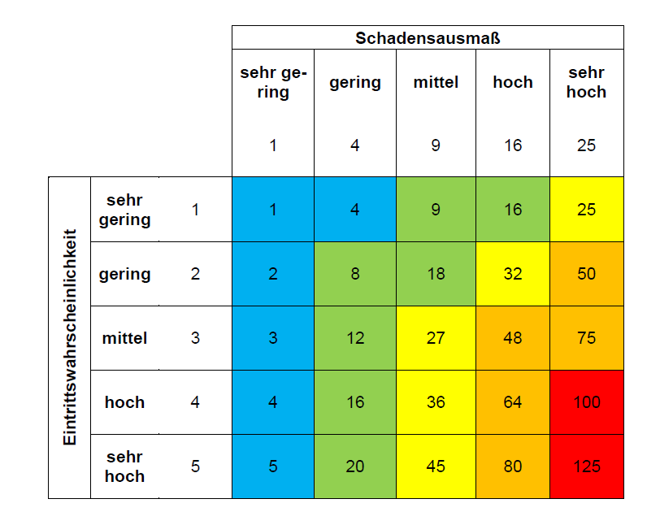
RISIKOABSCHÄTZUNG
Systematische Beurteilung aller erfassten Gefährdungen und Gefährdungsereignisse
Bewertung an Hand von Schadensausmaß und Eintrittswahrscheinlichkeit
Notes:
Unterschiedliche Risiken können durch verschiedene Risikoanalyseverfahren bewertet werden. Um jedoch eine Gesamtheit von Risiken zu bewerten, sollte ein einheitliches Verfahren gewählt werden. Um diese Einheitlichkeit zu erzielen, stehen üblicherweise drei Möglichkeiten zur Verfügung:  quantitative Analyse;  semi-quantitative Analyse;  qualitative Analyse.
Die Darstellung der Risikoabschätzung in Form von Matrizen unterstützt die Analyse und Priorisierung der einzelnen Risiken.

Slide 27
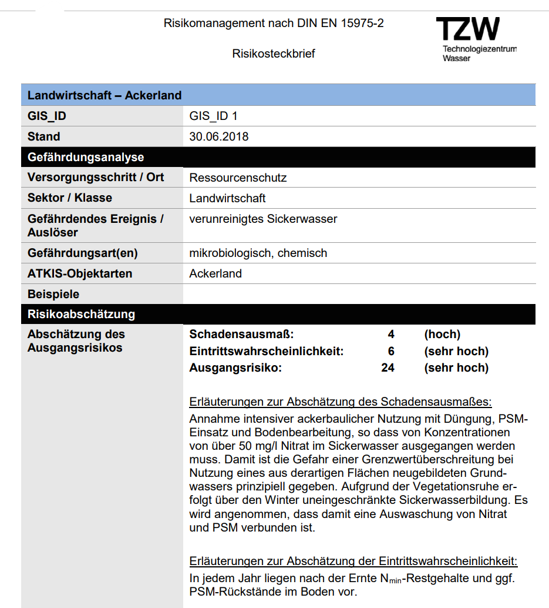
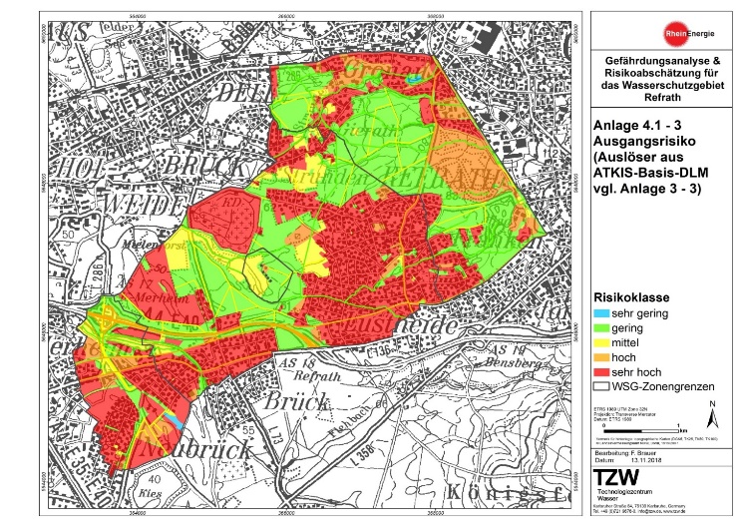
AUSGANGSRISIKO (LAGEUNABHÄNGIG)
5

Slide 28
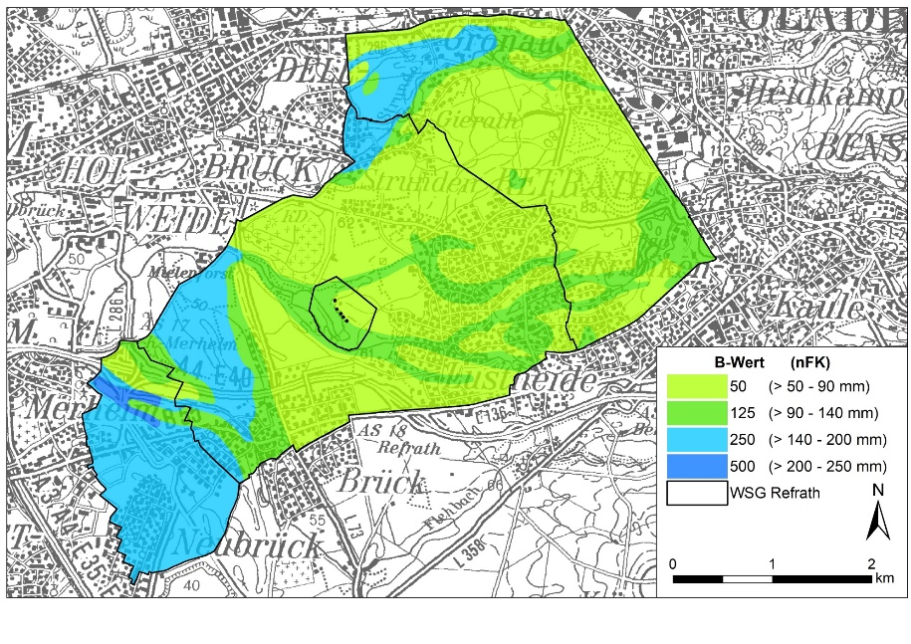
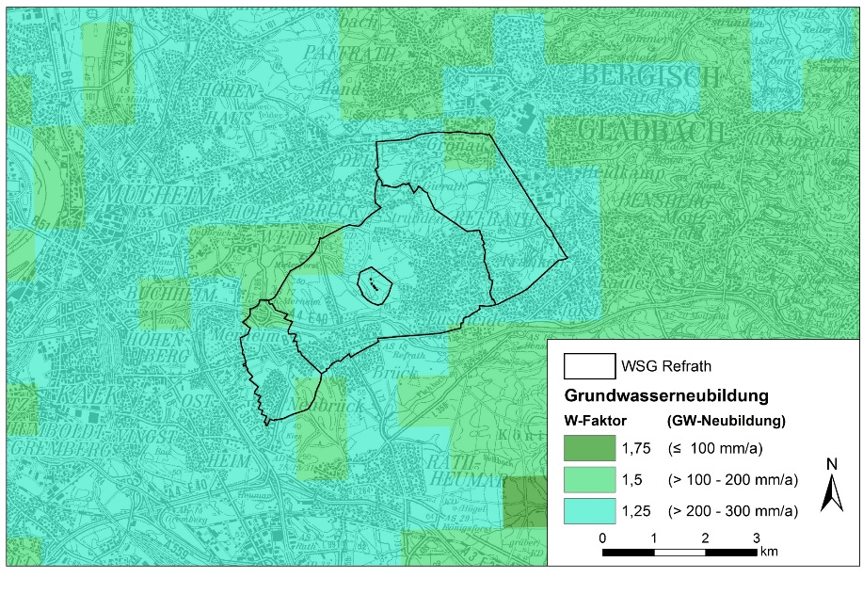
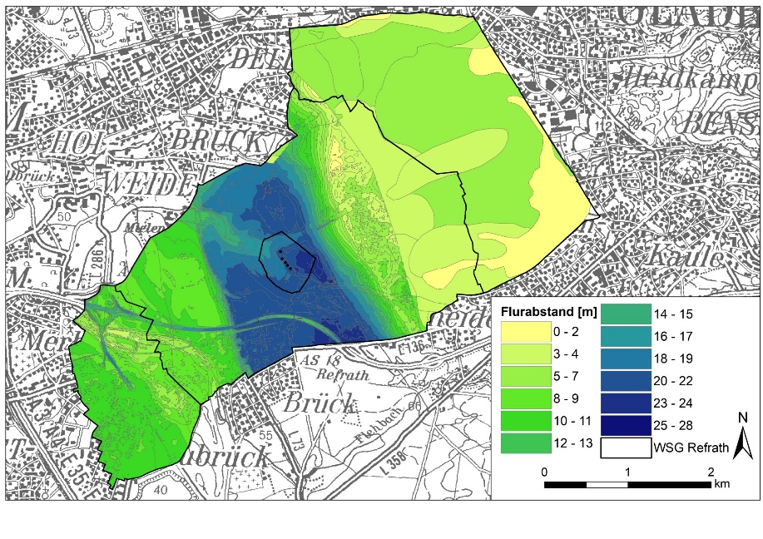
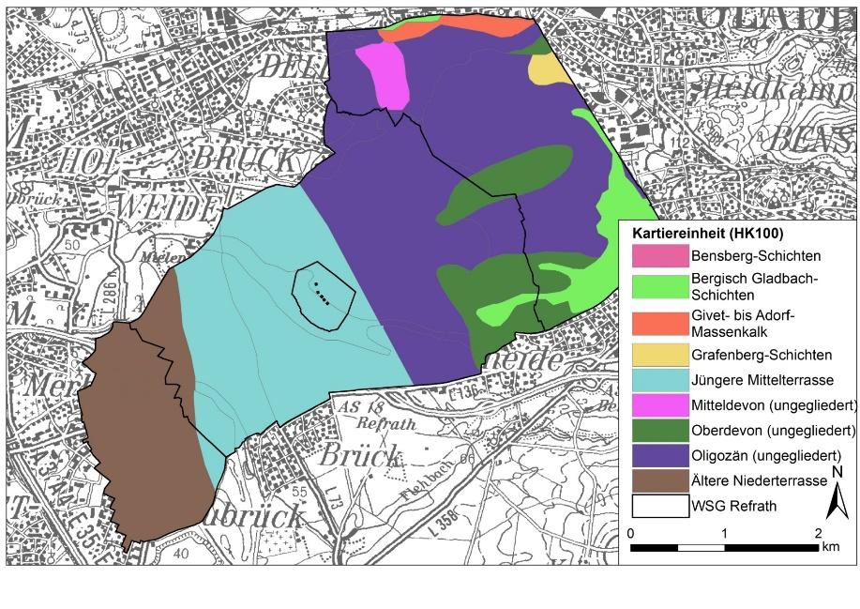
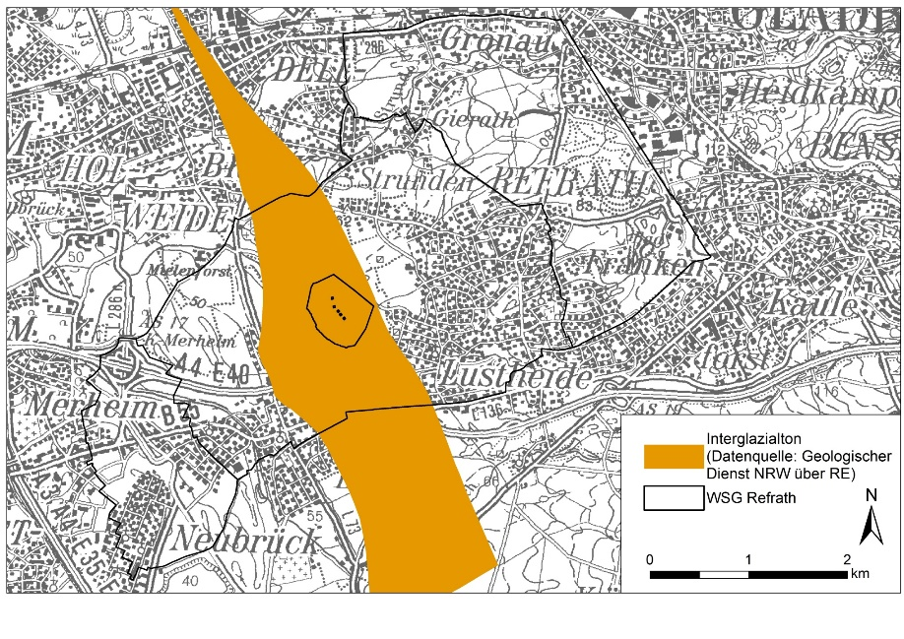
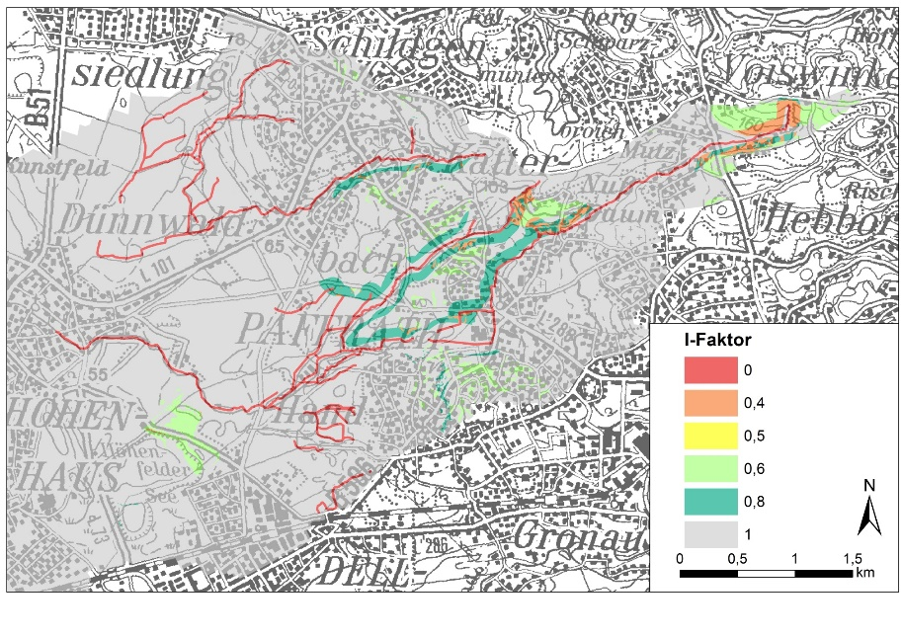
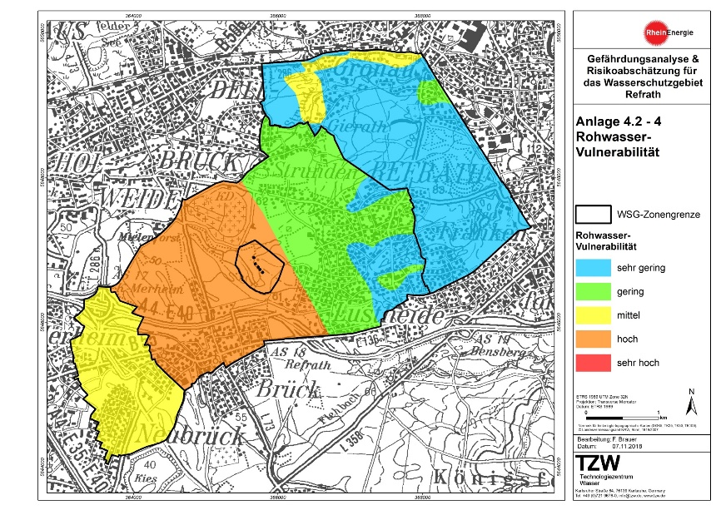
SCHUTZWIRKUNG: EZG (GRUNDWASSER)
Nutzbare Feldkapazität
Grundwasserneubildung
Flurabstand
Hydrogeologische Einheiten
Hydrogeologische Besonderheiten (hier: Interglazialton)
Versickernde Gewässer
Schutzzone + Aquifereigenschaften

Slide 29
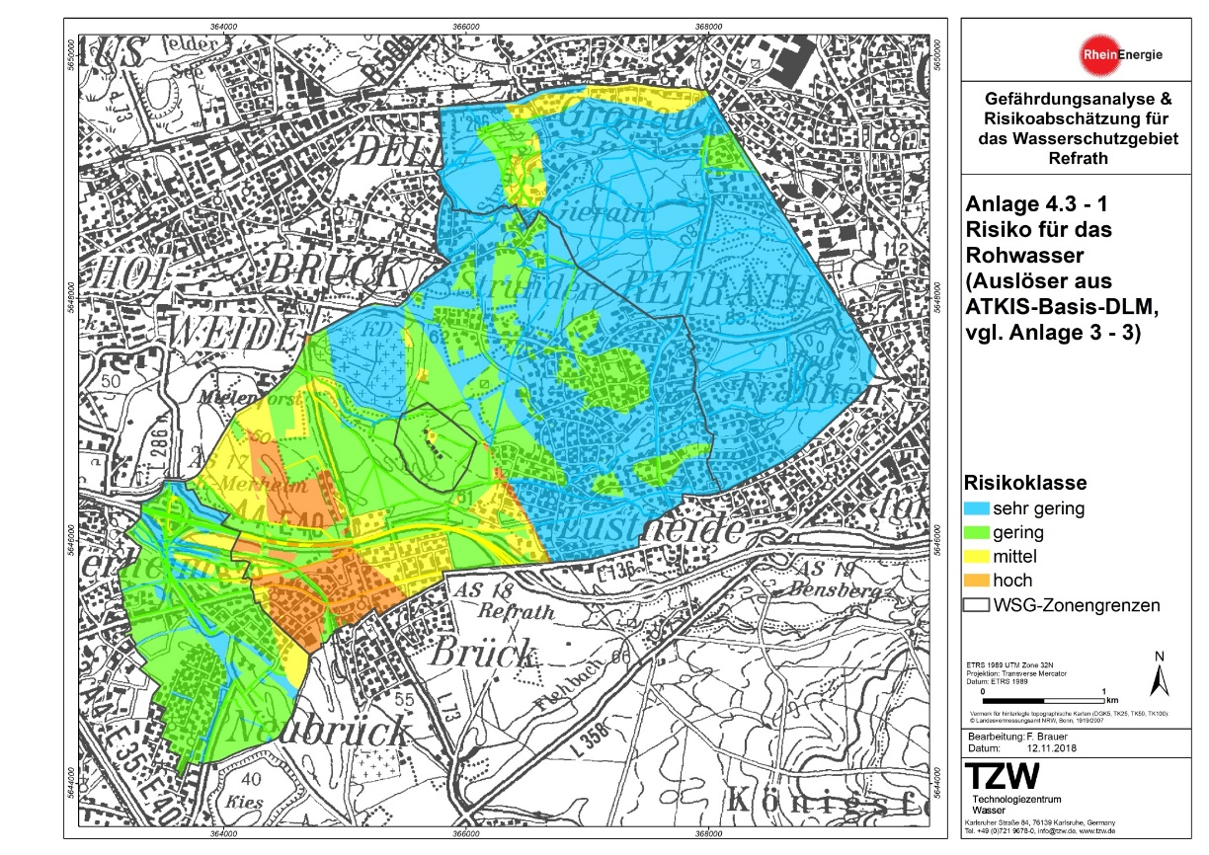
RISIKO FÜR DAS ROHWASSER
Lageunabhängiges Ausgangsrisiko & Schutzwirkung
→ Risiko für das Rohwasser (ohne Maßnahmen)

Slide 30
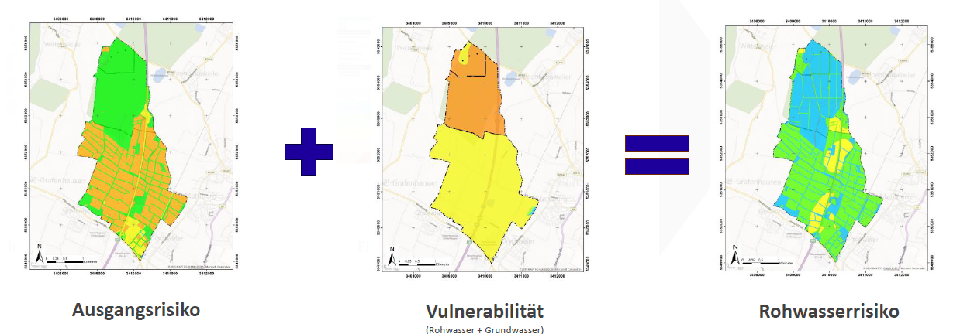
VEREINFACHTE RISIKOABSCHÄTZUNG GRUNDWASSER
Beispiel DVGW Wasser-Info 105: „geringe Datengrundlage“

Slide 31
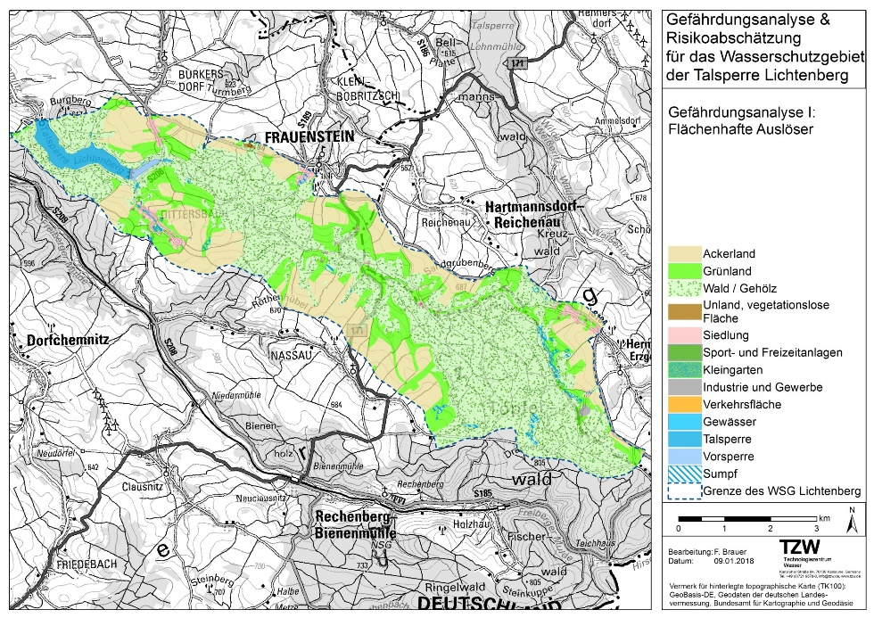
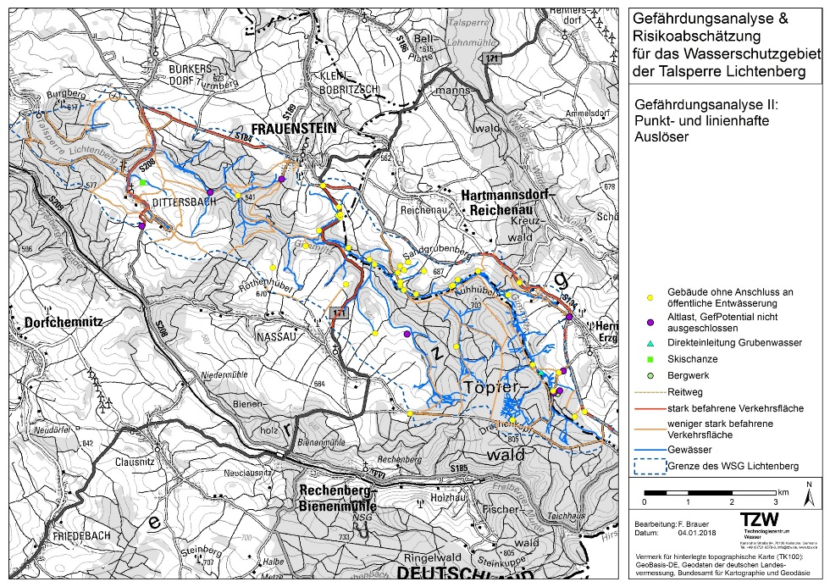
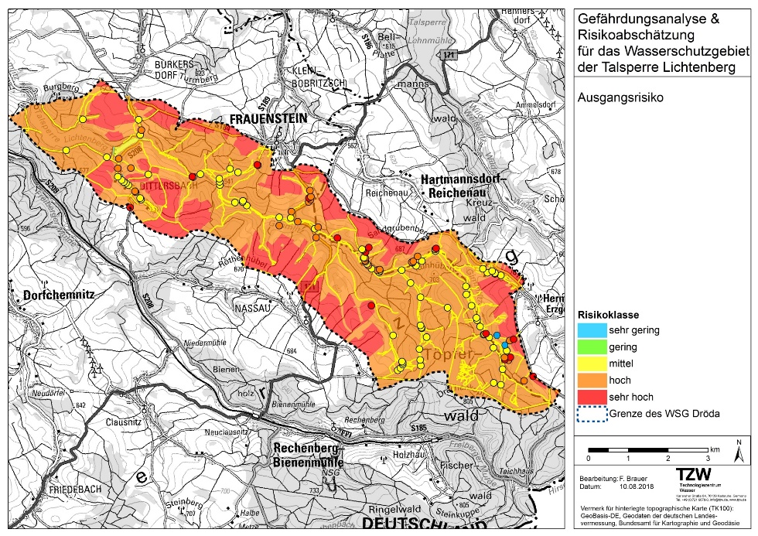






RISIKOABSCHÄTZUNG: EZG (TALSPERRE)

Slide 32



VEREINFACHTE RISIKOABSCHÄTZUNG TALSPERREN

Slide 33

RISIKOBEHERRSCHUNG = RISIKOMANAGEMENT
Betreiber hat im Einzugsgebiet
nur begrenzte Möglichkeiten!
  Mitwirkung bei der Überwachung
  Kooperationen, Flächenerwerb
  → Dokumentation bestehender Maßnahmen
TrinkwEGV Abschnitt 3 - Risikomanagement
  § 15 Risikomanagementmaßnahmen
    „die zuständige Behörde legt fest …“
    „gegenüber Verursachern und möglichen
    Verursachern sowie Betreibern …“

Slide 34

VOM RISIKO ZUM UNTERSUCHUNGSPROGRAMM
Ähnlichkeit zu „Anpassung oder Beibehaltung des Untersuchungsplans“ nach § 35 TrinkwV
  Vorhandene Ergebnisse nutzen
  Parameter von lokaler Relevanz → Risikoabschätzung
  Aber: keine genauen Vorgaben zu
    berücksichtigende Datenbasis
    Ort der Probennahme / Matrix

Slide 35




DOKUMENTATION - BESTANDTEILE
Bestimmung & Beschreibung des EZG
Ergebnisse von Gefährdungsanalyse
& Risikoabschätzung
Untersuchungsprogramm
  Bisheriges Programm
  Zusammenfassung der Ergebnisse
  Vorschlag für künftiges Programm
Angabe zu Risikomanagementmaßnahmen,
ggf. Vorschläge
„elektronisch“, ggf. Vorgaben der
Behörden zum Format, Mindestinhalte
Arbeitshilfe DVGW W 1004 in Arbeit
„Vollzugshilfe für Behörden“ (LAWA)

Slide 36
GLIEDERUNG
Trinkwassereinzugsgebieteverordnung (TrinkwEGV)
Vorgehen beim Risikomanagement im Einzugsgebiet
Anforderungen für Betreiber (und Behörden)
Zusammenfassung

Slide 37
ERGEBNISSE DES EZG-RISIKOMANAGEMENTS
Bestätigung der Versorgungssicherheit
  Aktualisierung und Dokumentation des Wissensstands
Überblick über Gefährdungsauslöser im EZG
  Prioritäten zur Sicherung der Wasserqualität
  Identifizierung von Ansatzpunkten für gezielte Maßnahmen
  Hinweise für sinnvolle Schwerpunkte der Kontrolltätigkeit
Verbesserte Grundlage für Kommunikation mit Behörden
→ „Mehr als nur eine lästige Pflicht!“

Slide 38

ZUSAMMENFASSUNG
Das Risikomanagement im EZG wird Pflicht
  Aufgaben für Betreiber (und Behörden)
  Umsetzung in Eigenregie oder mit externer Unterstützung (Fachkenntnisse!)
  Abstimmung mit Behörden empfohlen!
  Arbeits- und Vollzugshilfen sind im Entstehen
Das TZW bietet Hilfestellung…
  durch regelwerkskonforme Methoden und Werkzeuge
  bei Abstimmung mit Behörden, bei Auswertung ihrer Daten …
  Ab Sommer 2024 mit

Slide 39

Das "magische Viereck" für ein Gelingen des Risikomanagements
Abbildung 4: Das "magische Viereck" für den reibungslosen Ablauf eines Risikomanagements. (Abbildung: TZW)

Slide 40



WILLKOMMEN BEI

Slide 41

Abonnieren Sie unseren RISKplus-Newsletter durch eine Mail an RISKplus@tzw.de
Abonnieren Sie unseren Newsletter TZW NEWS.
Anmeldung auf
www.tzw.de
Sebastian Sturm
Leiter Abteilung Wasserversorgung / Sachgebiet Risikomanagement
TZW: DVGW-Technologiezentrum Wasser
Karlsruher Straße 84
76139 Karlsruhe
https://tzw.de/loesungen/risikomanagement
sebastian.sturm@tzw.de
linkedin.com/in/sebastian-sturm-wasser

